Slide 1
MĀCEKĻU APMĀCĪŠANA: 2.DAĻA
8.tēma 24.augustā, 2024

Slide 2
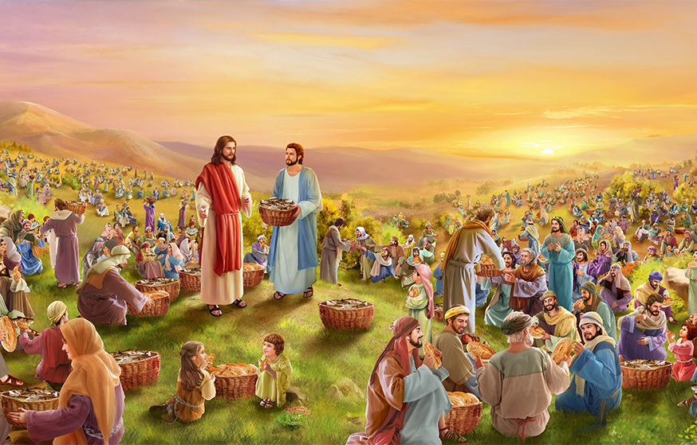
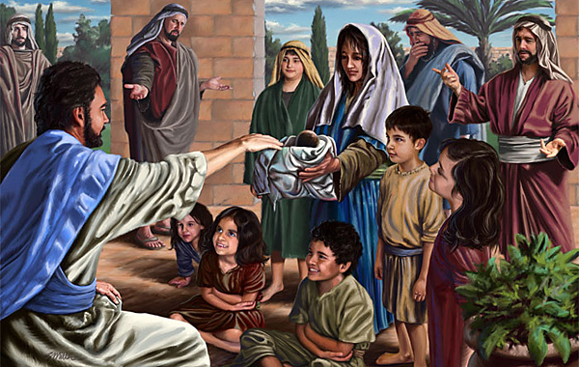
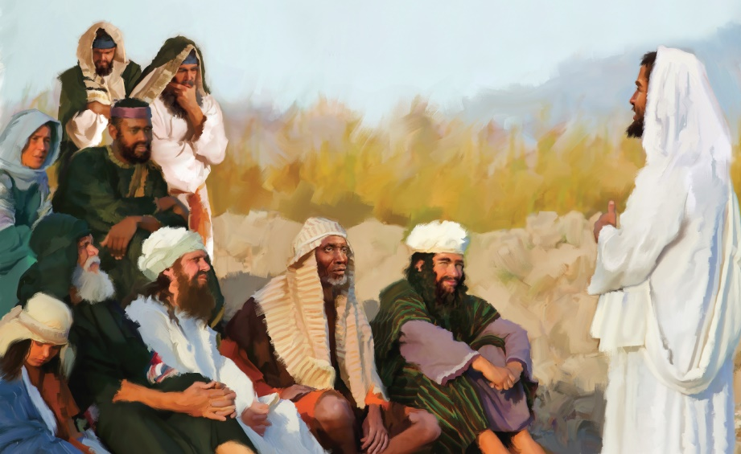
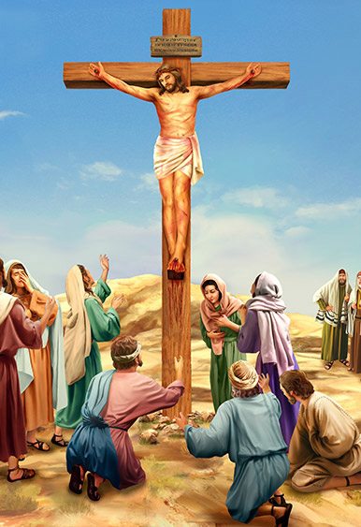
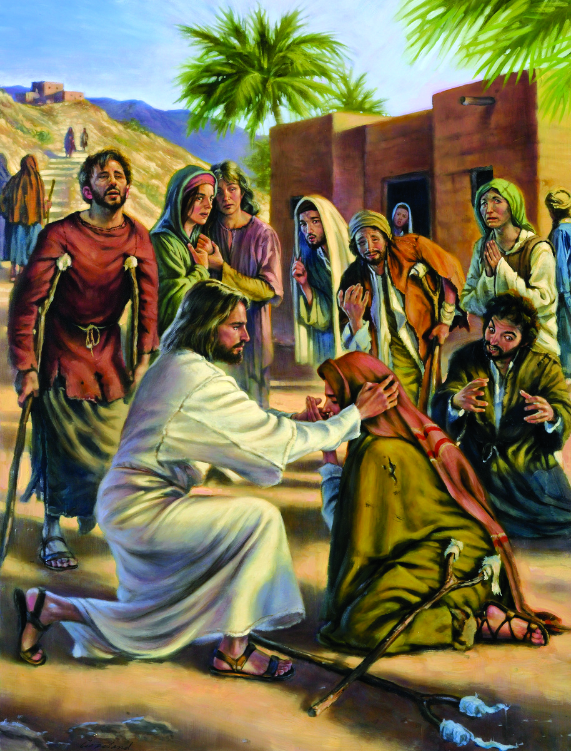
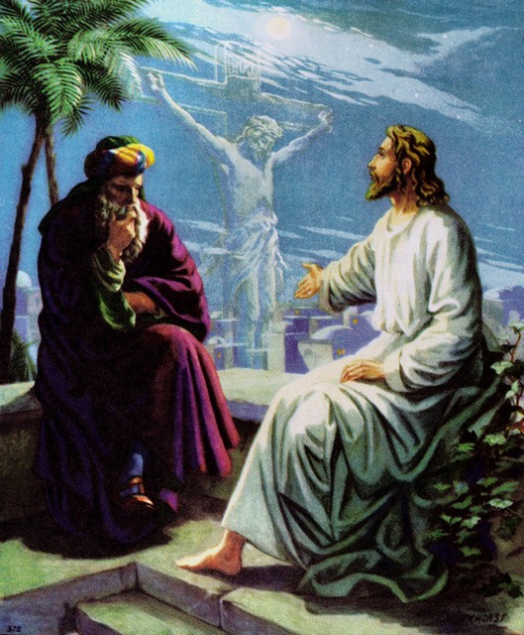
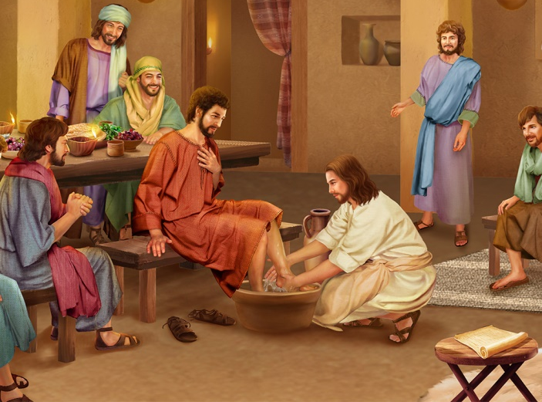
“Jo arī Cilvēka Dēls nav nācis, lai Viņam kalpotu, bet lai pats kalpotu un Savu dzīvību atdotu par atpirkšanas maksu par daudziem.” (Markus 10:45)

Slide 3
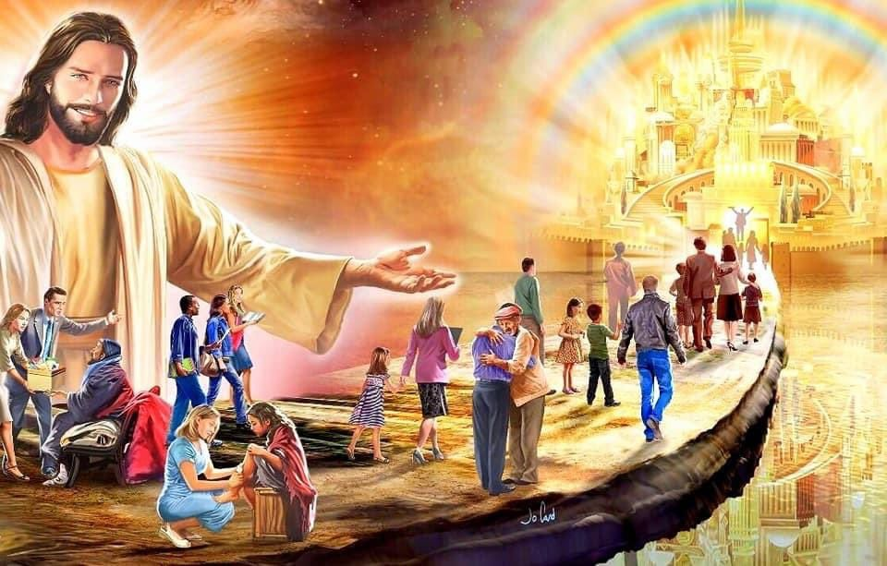
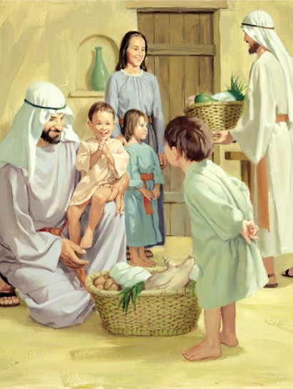
Visi ilgojās pēc Valstības atnākšanas. Bet vai viņi patiešām saprata, ko tas nozīmē? Valstība, kuru Jēzus bija nācis nodibināt, bija pilnīgi atšķirīga no tās valstības, ko viņi gaidīja.
Tuvojoties Jeruzalemei, Jēzus mācīja Savus mācekļus, kā jādzīvo un jādomā Viņa Valstības pilsoņiem.
Viņš koncentrējās uz to, kā pamācīt savus mācekļus, kā vadīt drīz jaundibināmo draudzi: kalpošanā, iecietībā un mīlestībā.
Norādījumi par laulību. Markus 10:1-12.
Norādījumi par bērniem. Markus 10:13-16.
Norādījumi par prioritātēm. Markus 10:17-31.
Norādījumi par vadību. Markus 10:32-45.
Norādījumi par Viņa misiju. Markus 10:46-52.

Slide 4
NORĀDĪJUMI PAR LAULĪBU
“Tāpēc, ko Dievs savienojis, to cilvēks lai nešķir.” (Markus 10:9)
Farizeji jautāja Jēzum, vai vīram atļauts no savas sievas šķirties (Mk.10:2)? Viņi uzstādīja šo jautājumu, “lai Viņu kārdinātu”. Kas tie bija par slazdiem?
Jānim tika nocirsta galva par to, ka viņš Hērodam aizrādīja, ka ir šķīries no savas sievas, lai apprecētu sava brāļa sievu (Mt.14:3-4). Farizeji vēlējās Hērodu noskaņot pret Jēzu.
Teksts, kurā tika izteikts farizeju apgalvojums, ļaut vīram atlaist sievu par “kādu kauna lietu”. Bet viņi arī aizsargāja sievieti, sakot, ka tas viņu “pazemo” un ir “pretīgs” Dievam (5.Moz.24:1-4; Mk.10:5).
Rabīna Hillela sekotāji gāja tik tālu, ka atļāva šķirties gandrīz jebkura iemesla dēļ. Tomēr Jēzus skaidri norādīja, ka Dievs jau no paša sākuma ir radījis vīrieti un sievieti, lai tie būtu nesaraujami vienoti, bet var saraut attiecības tikai ar laulības pārkāpšanu (Mk.10:6-12).
LAULĪBA

Slide 5
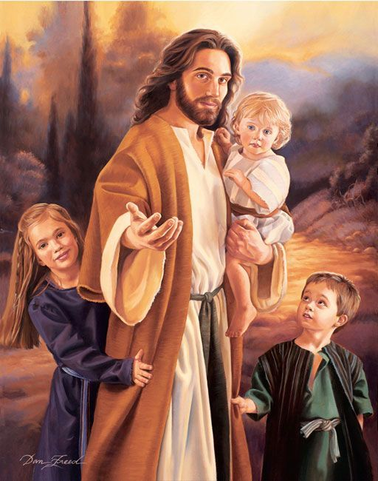
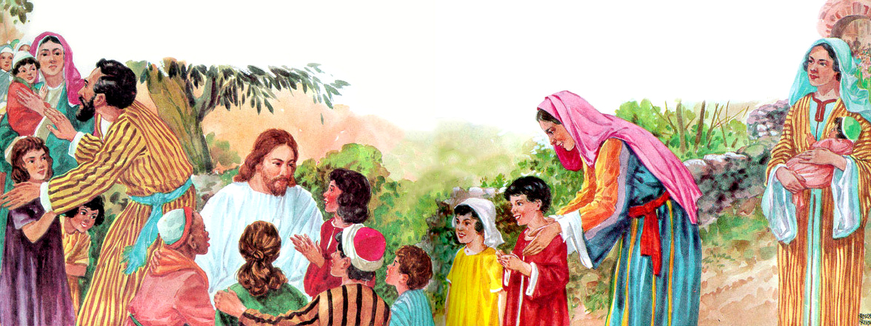
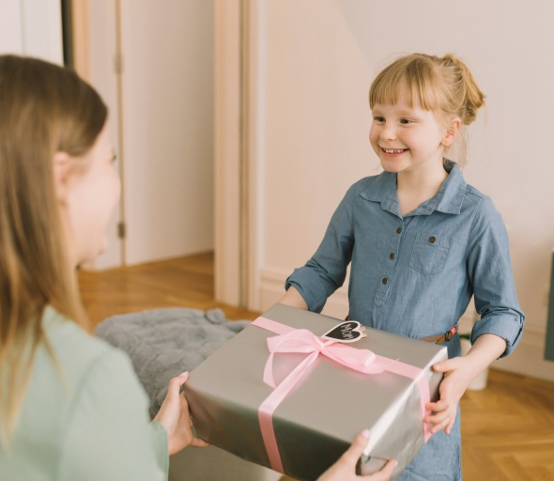
NORĀDĪJUMI PAR BĒRNIEM
“Bet Jēzus, to redzēdams, apskaitās un tiem sacīja: "Laidiet bērniņus pie Manis, neliedziet tiem, jo tādiem pieder Dieva valstība.” (Markus 10:14)
Mācekļi uzskatīja, ka Jēzus laiks ir pārāk vērtīgs, lai to veltīgi tērētu bērniem. Jēzus bija sašutis par mācekļu attieksmi (Mk.10:13-14).
Bērni Jēzum ir svarīgi. “Jēzus piesaistīja bērnus un pavēl mums: “Laidiet bērniņus pie Manis!”. Tas ir tā, it kā Viņš teiktu: “Viņi nāks pie Manis, ja jūs viņiem neliegsiet.”” (EGW. DTG 476).
"Kas Dieva valstību nedabū kā bērniņš, tas nenāks tur iekšā." (Mk.10:15).
Kā bērns saņem dāvanu, kad tā tiek dāvāta?
Viņš neņem vērā, vai to ir pelnījis un vai viņam par to ir jāmaksā. Viņš vienkārši izstiepj rokas un ņem to ar plašu smaidu. Tāpat arī mums jāpieņem lielā Dieva valstības Dāvana.

Slide 6
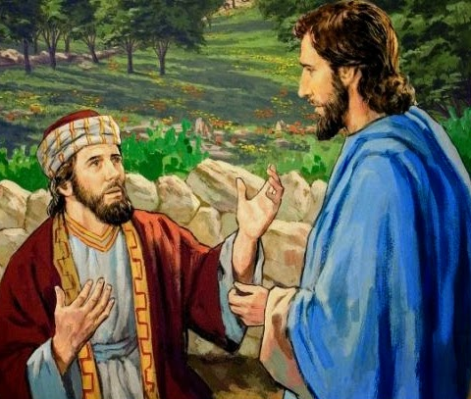
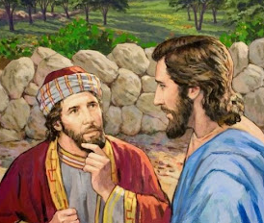
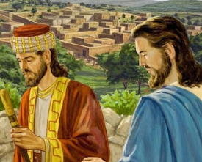
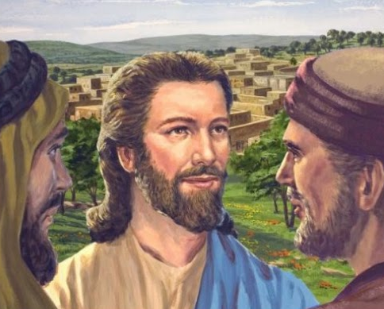
NORĀDĪJUMI PAR PRIORITĀTĒM
“Bet Jēzus, viņu uzlūkodams, iemīlēja viņu un sacīja: "Vienas lietas tev trūkst - ej, pārdod visu, kas tev ir, un dod nabagiem; tad tev būs manta debesīs; ņem krustu un seko Man."” (Markus 10:21)
Aizkustināts par to, kā Jēzus runāja ar bērniem un kā Viņš stāstīja par ieiešanu Valstībā, kāds bagāts jauneklis aizskrēja pie Jēzus, lai lūgtu sīkākus norādījumus par to, kā iemantot mūžīgo dzīvi (Mk.10:17).
Jēzus mīlēja šo jaunieti, kurš patiesi ticēja, ka pilda visus baušļus. Tomēr Viņš mudināja viņu ievērot pirmo no tiem. Viņa Dievs bija viņa bagātība. Viņam tā bija jāatstāj un pilnībā jāseko Jēzum (Mk.10:21).
Svarīgi, Dieva Valstībai cilvēka sirdī jāieņem visaugstākā vieta, augstāk par uzticību jebkurai zemes valstībai. Jēzus uzsver, ka Viņš grib būt Kungs pār mūsu dzīvi.
Būsim skaidrībā par savām prioritātēm. Ja Dievs ir mūsu prioritāte, tad Viņš mums dos mūžīgo dzīvību. "Cilvēkiem tas neiespējams, bet ne Dievam, jo Dievam visas lietas iespējamas." (Mk.10:27).

Slide 7
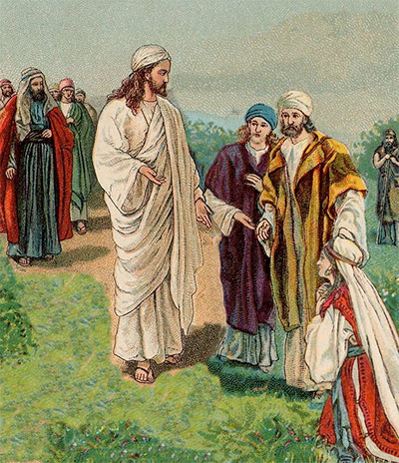
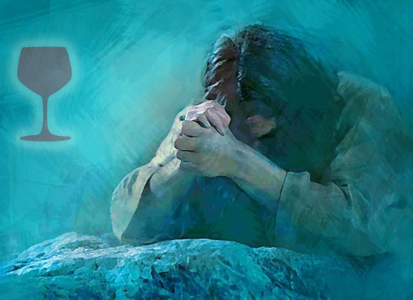
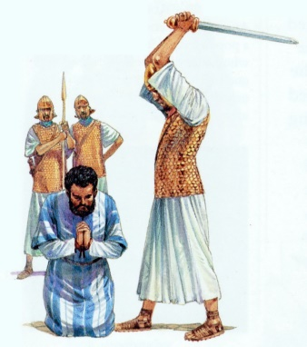
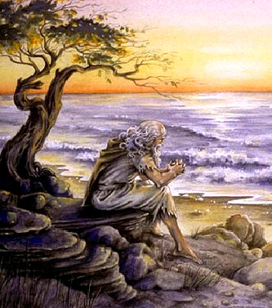
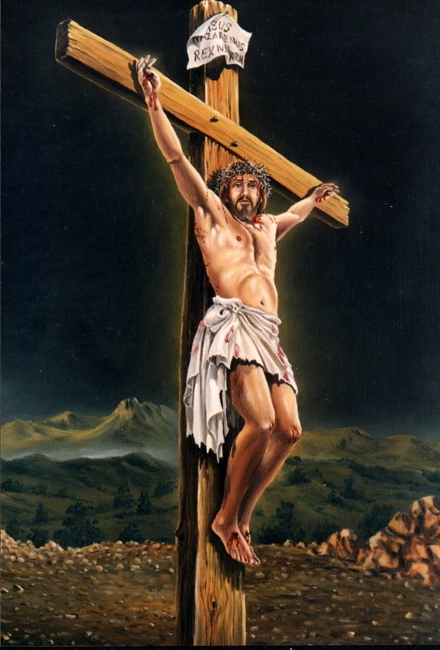
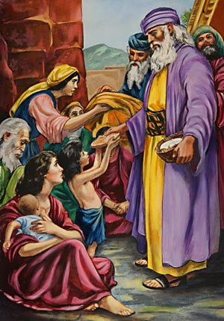
NORĀDĪJUMI PAR VADĪBU
“Bet tā lai nav jūsu starpā; bet, ja kas no jums grib tapt liels, tas lai ir jūsu sulainis.” (Markus 10:43)
Jēkabs un Jānis gribēja būt pārliecināti, ka viņi būs tuvu Kungam, kad Viņš valdīs (Mk.10:35-37).
Jēzus tikko bija teicis, ka Viņš tiks nodots, sodīts, izsmiets, šaustīts, apspļaudīts, un nogalināts (Mk.10:32-34). Vai tad Cebedeja dēli neko nesaprata?
Pēc viņu lūguma Jēzus atgādināja viņiem, kāda būs māceklības cena, ka viņiem būs jācieš kā viņu Kungam (Mk.10:38-39).
Sapulcinājis kopā divpadsmit mācekļus, Jēzus paskaidroja, kāda ir patiesā vadība (Mk.10:42-44).
Dieva Valstībā ietekme vienmēr ir jāizmanto, lai paceltu un svētītu citus. Kalpot, tas ir līdera pienākums.
Tam, kurš vēlas būt liels Valstībā, ir jāatdarina Ķēniņš: “Jo Cilvēka Dēls nav nācis, lai Viņam kalpotu, bet lai kalpotu" (Mk.10:45).

Slide 8
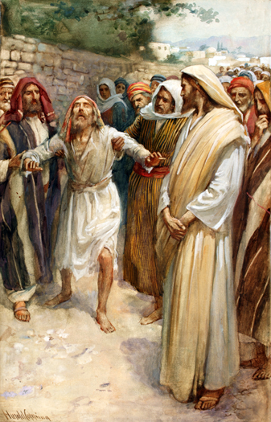
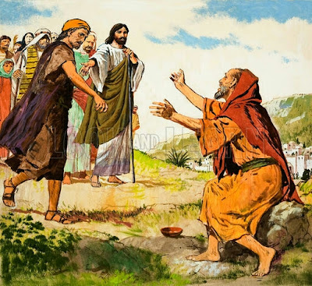
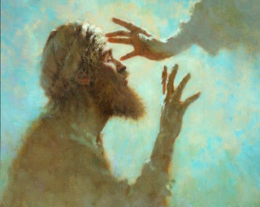
NORĀDĪJUMI PAR VIŅA MISIJU
“Un izdzirdis, ka tas esot Jēzus no Nacaretes, viņš sāka saukt un sacīt: "Jēzu, Tu Dāvida dēls, apžēlojies par mani!” (Markus 10:47)
Bartimejs sāka saukt un brēkt, lai viņu kādi sadzirdētu, tur bija tādi, kas gribēja viņu apklusināt (Mk.10, 46-48).
Tad Jēzus apstājās un sacīja: "Ataiciniet viņu." Tie viņu ataicināja un teica: "Turi drošu prātu, celies, Viņš tevi aicina!” (Mk.10:49), Viņš ātri piecēlās, nometis apmetni, cēlās, nāca pie Jēzus, ar domu, ka tiks dziedināts (Mk.10:50). Jēzus nevienu nekad neatmet.
Kad tika dziedināts, viņš sekoja Jēzum (Mk.10:52). Viņš Jēzum jau ticēja pirms dziedināšanas. Viņš ticībā Viņā saskatīja Mesiju, Izraēla Ķēniņu (Mk.10:47).
Līdz tam Jēzus bija apklusinājis visus, kas vēlējās atzīt Viņu par Mesiju vai izteica vēlmi padarīt Viņu par Ķēniņu. Bet tā tas nebija ar Bartimeju.
No šī brīža Jēzus ļāva atklāti Viņu pasludināt par Mesiju. Viņa laiks bija pienācis. Viņa misija tuvojās kulminācijai un noslēgumam.

Slide 9
“Kādu brīnišķīgu cieņu pret cilvēka dzīvību Jēzus pauda Savā dzīves misijā! Viņš staigāja starp cilvēkiem nevis kā ķēniņš, kas pieprasa uzmanību, cieņu, kalpošanu, bet kā tāds, kas ilgojas kalpot un celt. Viņš teica, ka nav nācis, lai Viņam kalpotu, bet gan, lai kalpotu. ... Visur, kur Kristus redzēja cilvēku, Viņš redzēja cilvēku, kuram bija vajadzīga cilvēciska līdzjūtība.”
E. G. V. (Mūsu augstais aicinājums, 19. jūnijs)
"Kas tic Kristum un pazemīgi staigā kopā ar Viņu, necenšoties pēc pārākuma, un cenšas redzēt, ko viņi var darīt, lai palīdzētu, aplaimotu un stiprinātu citus, tie sadarbojas ar eņģeļiem, kuri kalpo ļaudīm, kas būs pestīšanas mantinieki. Jēzus tiem dod žēlastību, gudrību un taisnību, darot tos par svētību visiem ļaudīm, ar kuriem tie satiekas. Jo pazemīgāk tie paši sevi vērtē, jo lielākas svētības saņem no Dieva, jo to saņemšana viņus nepadara augstprātīgus. Viņi pareizi izlieto savas svētības, jo viņi ņem, lai dotu."
E. G. V. (Viena diena ar Dievu, 13. decembris)

